Slide 2
Passo a Passo para sua Inscrição
Acesse o sítio do programa startup RIO em http:// www.startuprio.org/

Slide 3
Passo a Passo para sua Inscrição
Leia o programa e vá para a aba “INSCRIÇÕES”, essa aba direciona você para
o sítio da FAPERJ onde você encontrará o edital FAPERJ Nº 39/2013.

Slide 4
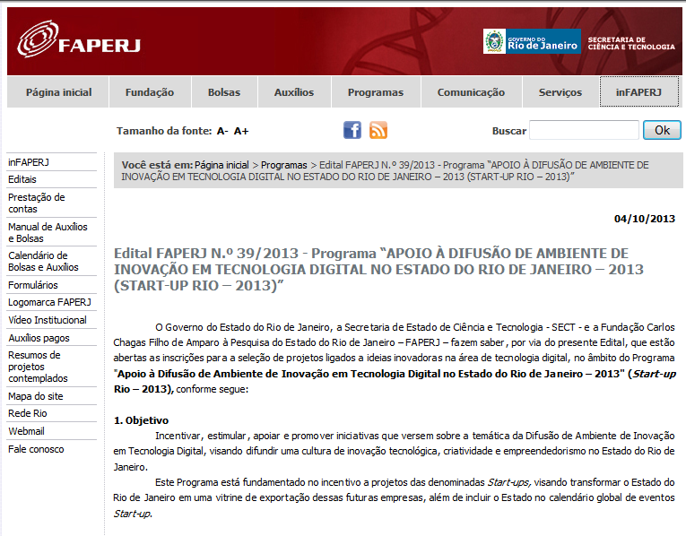
Passo a Passo para sua Inscrição
Leia e imprima o edital - link - http://www.faperj.br/interna.phtml?obj_id=9482

Slide 5
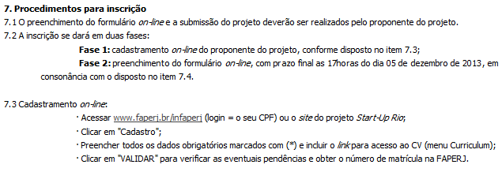
Passo a Passo para sua Inscrição
1º passo
Cadastramento no inFaperj

Slide 6
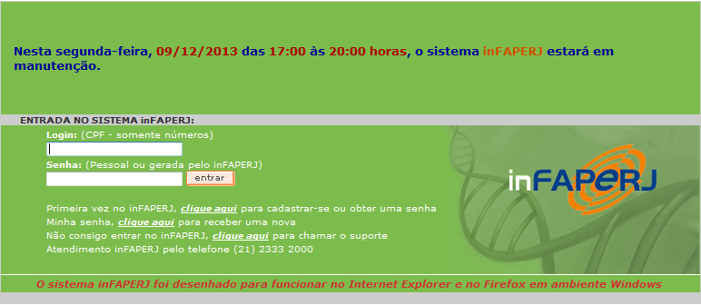
Passo a Passo para sua Inscrição
No sítio da FAPERJ clique na aba inFaperj que a tela abaixo irá aparecer.

Slide 7
Passo a Passo para sua Inscrição
Quando do 1º acesso você deverá cadastrar-se.

Slide 8
Passo a Passo para sua Inscrição
Entre com o seu CPF e e-mail.

Slide 9
Passo a Passo para sua Inscrição
1º passo
Entre com uma senha e confirme-a novamente.

Slide 10
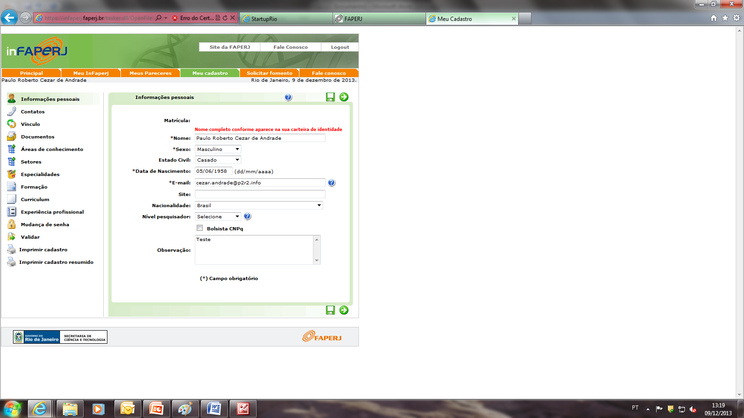
Passo a Passo para sua Inscrição
Caso você ainda não tenha se cadastrado no inFAPERJ, após a reconfimação da senha o sistema lhe direcionará para o preenchimento de seu cadastro. A primeira tela a aparecer é essa abaixo. Preencha os dados de “Informações Pessoais” e salve. Após vá para a pasta Contatos.
Os campos obrigatórios estão definidos com um “ * ”.
Caso você não tenha um site próprio
não tem problema, deixe em branco.
Esta seleção só se faz necessária se
você tiver currículo cadastrado no
sitio do CNPQ. Caso contrário não selecione nada.

Slide 11
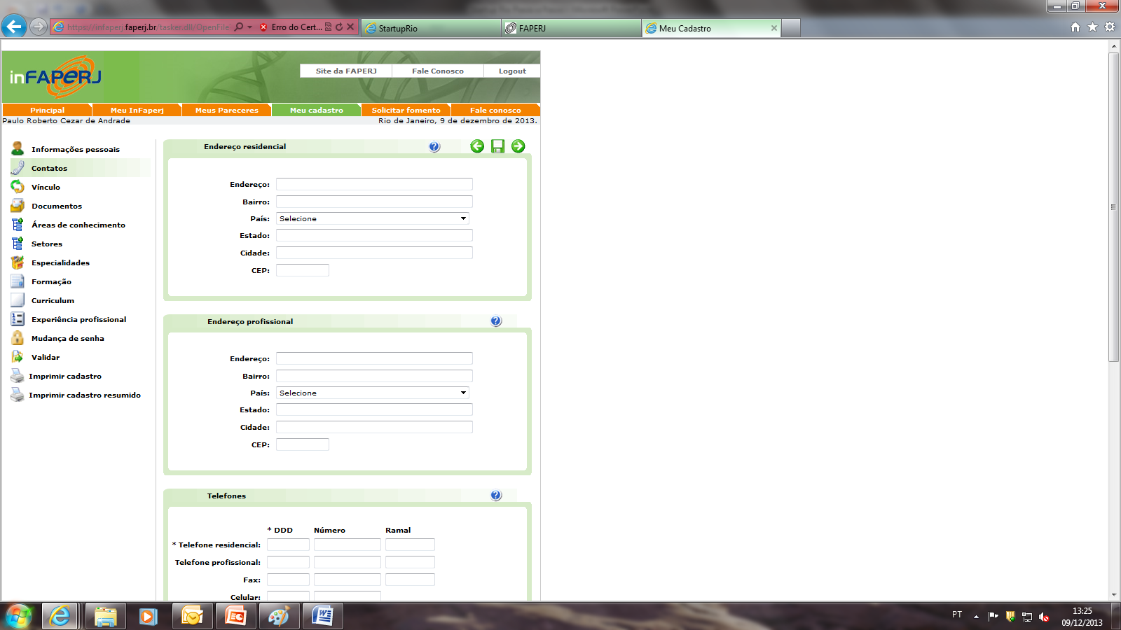
Passo a Passo para sua Inscrição
Preencha os dados de “Contatos” e salve. Vá para a pasta Vínculo.
Os campos obrigatórios estão definidos com um “ * ”.

Slide 12
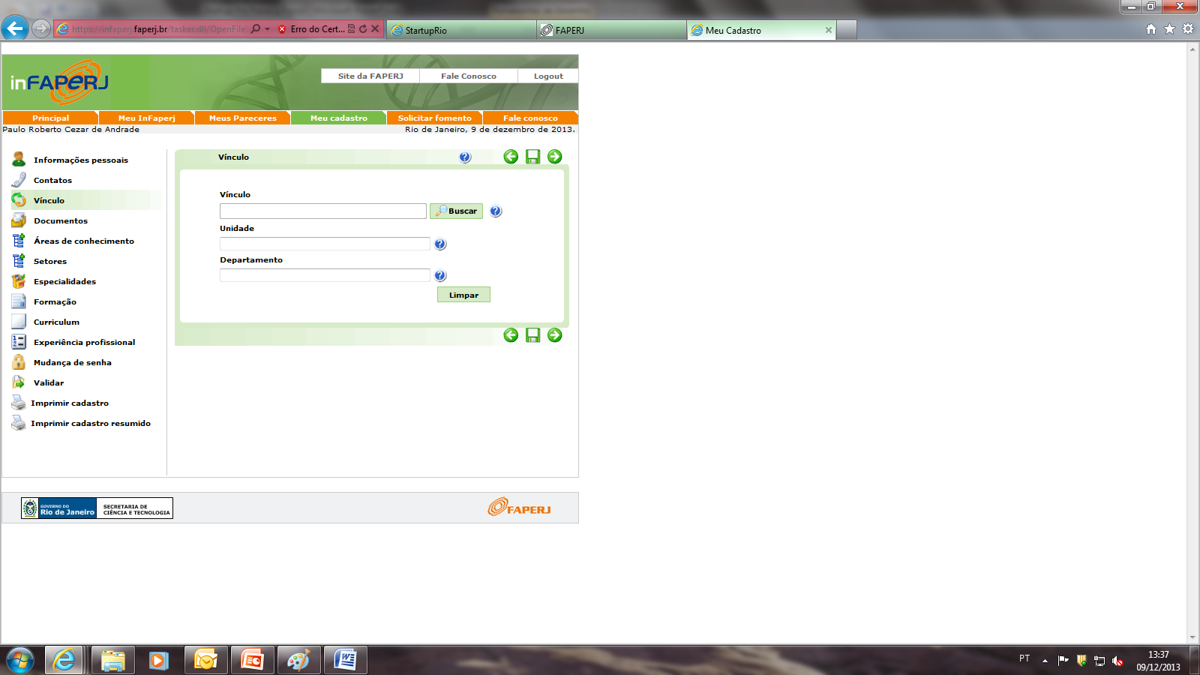
Passo a Passo para sua Inscrição
Preencha os dados de “Vínculo” e salve. Vá para a pasta Documentos.
Esta seleção só se faz necessária se
você possue vinculo com alguma empresa cadastrada ou instituição de ensino cadastrado.
Caso contrário não é necessário o seu preenchimento.

Slide 13
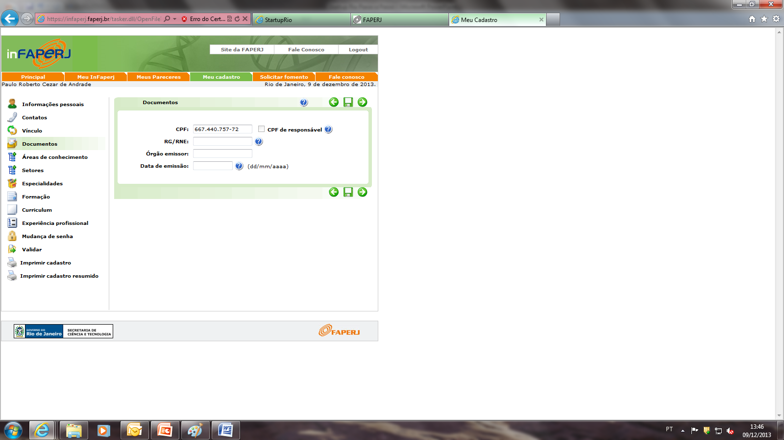
Passo a Passo para sua Inscrição
Preencha os dados de “Documentos” e salve. Vá para a pasta Áreas de Conhecimento.

Slide 14
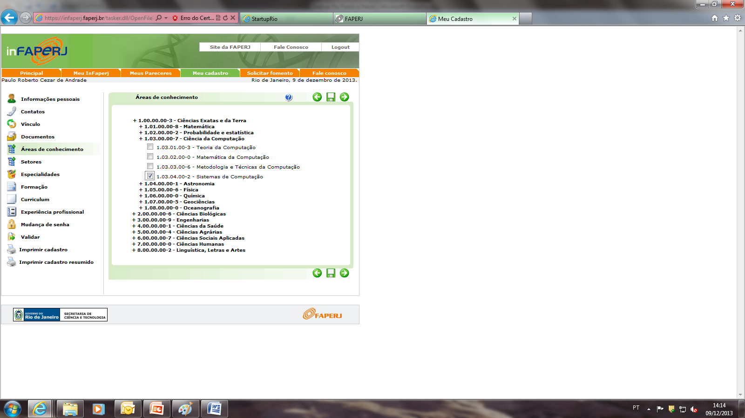
Passo a Passo para sua Inscrição
Preencha os dados de “Áreas de Conhecimento” e salve. Vá para a pasta Setores.
Este preenchimento só se faz necessário se você tiver alguma área específica de conhecimento pois, caso contrário, não é obrigatório o seu preenchimento.
Estes dados aparecerão na impressão do seu cadastro.

Slide 15
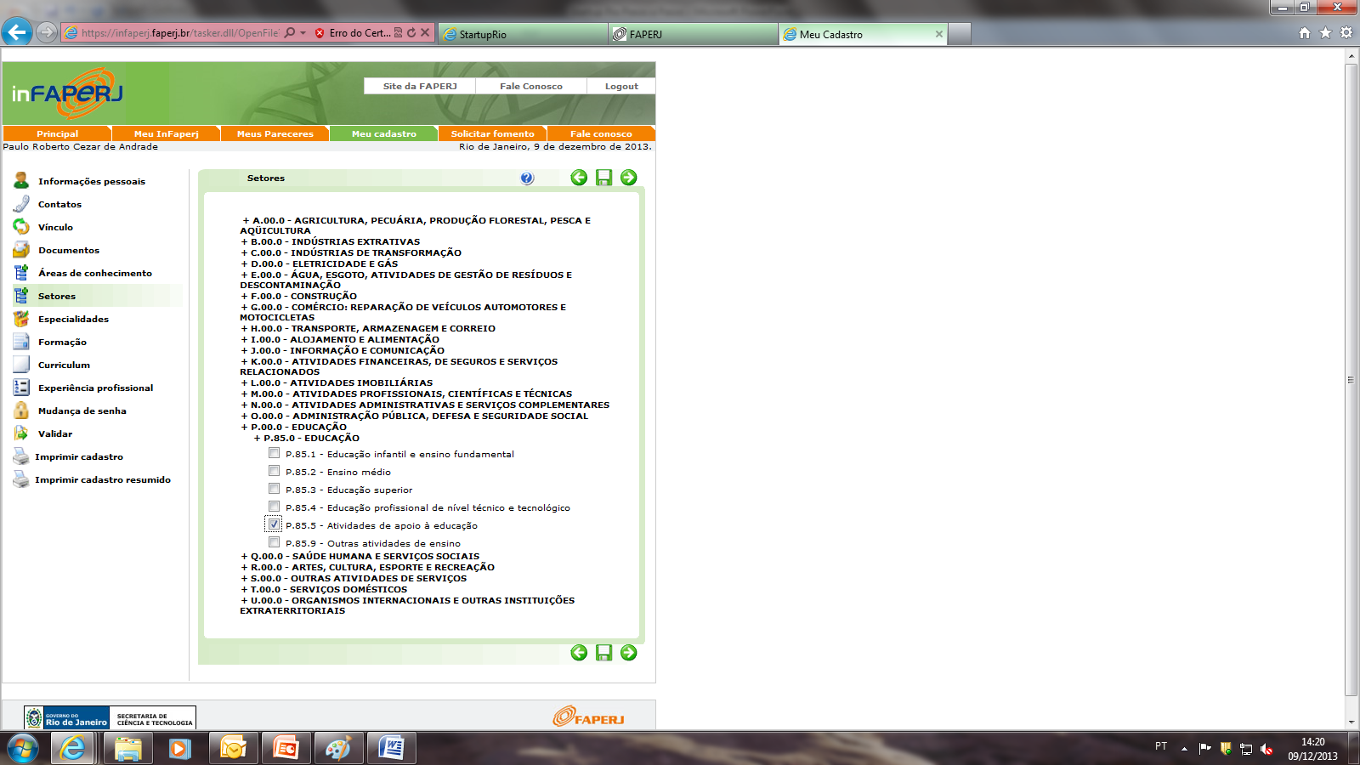
Passo a Passo para sua Inscrição
Preencha os dados de “Setores” e salve. Vá para a pasta Especialidades.
Novamente este preenchimento só se faz necessário se você tiver algum setor que você tenha maiores conhecimentos pois, caso contrário, não é obrigatório o seu preenchimento.

Slide 16
Passo a Passo para sua Inscrição
Preencha os dados de “Especialidades” e salve. Vá para a pasta Formação.
Novamente este preenchimento só se faz necessário se você tiver alguma especialidade (ex.: Programação Ruby) pois, caso contrário, não é obrigatório o seu preenchimento.

Slide 17
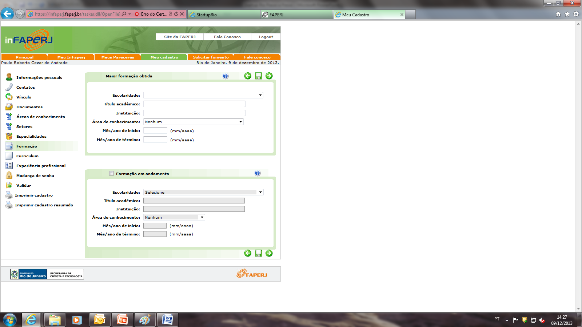
Passo a Passo para sua Inscrição
Preencha os dados de “Formação” e salve. Vá para a pasta Currículo.
Mais uma vez os campos não são obrigatórios, mas é importante saber qual a sua escolaridade. Se você já se graduou ou se está estudando.

Slide 18
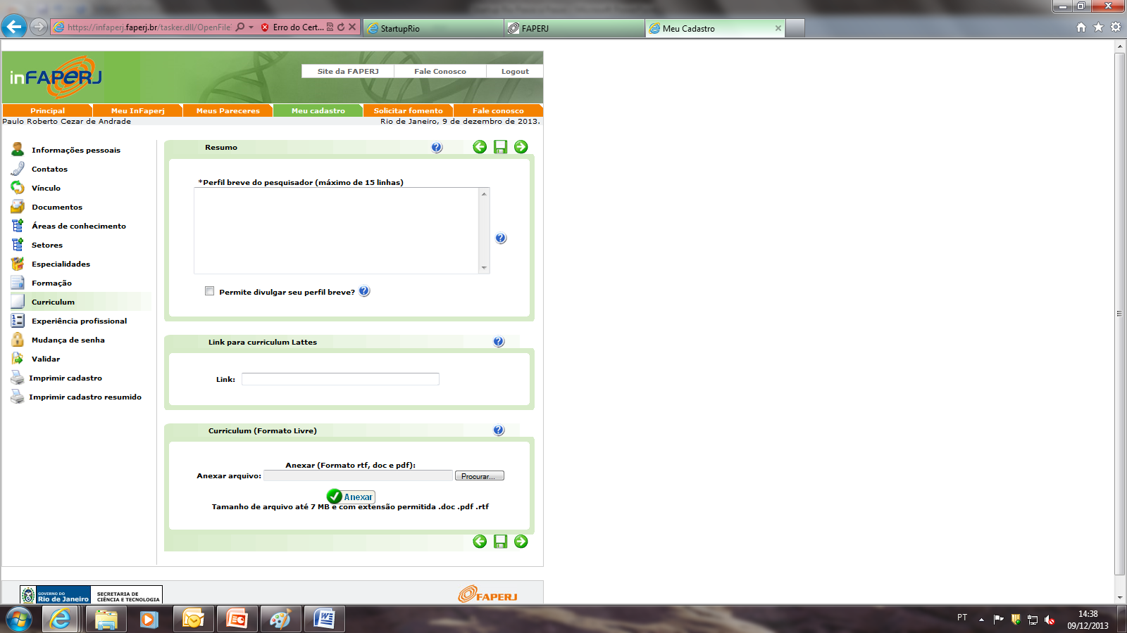
Passo a Passo para sua Inscrição
Preencha os dados de “Currículo” e salve. Vá para a pasta Experiência Profissional.
O campo “*Perfil breve do pesquisador” é obrigatório, os demais não, mas é importante que a FAPERJ tenha o seu currículo.
Caso você tenha um currículo em seu computador, você poderá anexá-lo, basta procurar o arquivo e clicar em anexar.

Slide 19
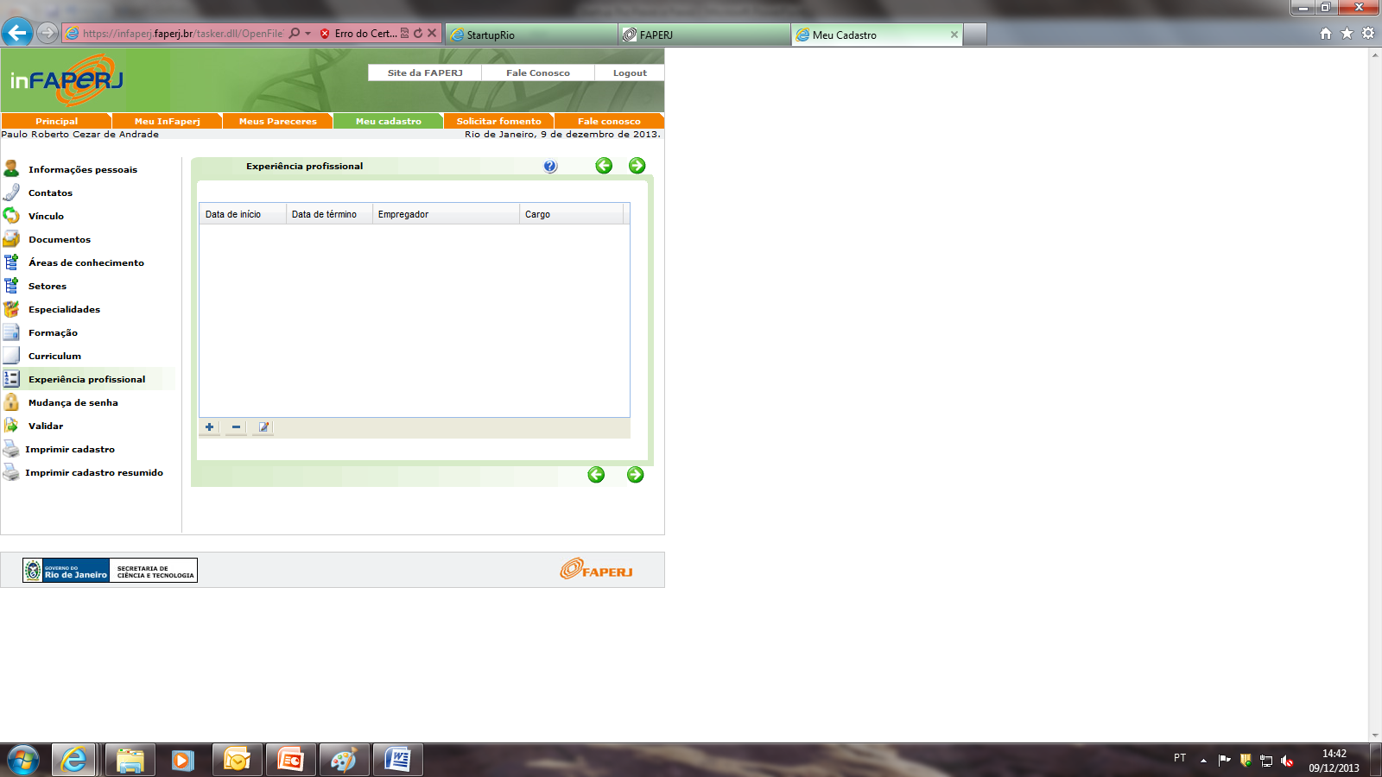
Passo a Passo para sua Inscrição
Preencha os dados de “Experiência Profissional” e salve. Vá para a pasta Validar.
Mais uma vez os campos não são obrigatórios, mas caso você já tenha trabalhado ou está trabalhando é importante que a FAPERJ saiba.

Slide 20
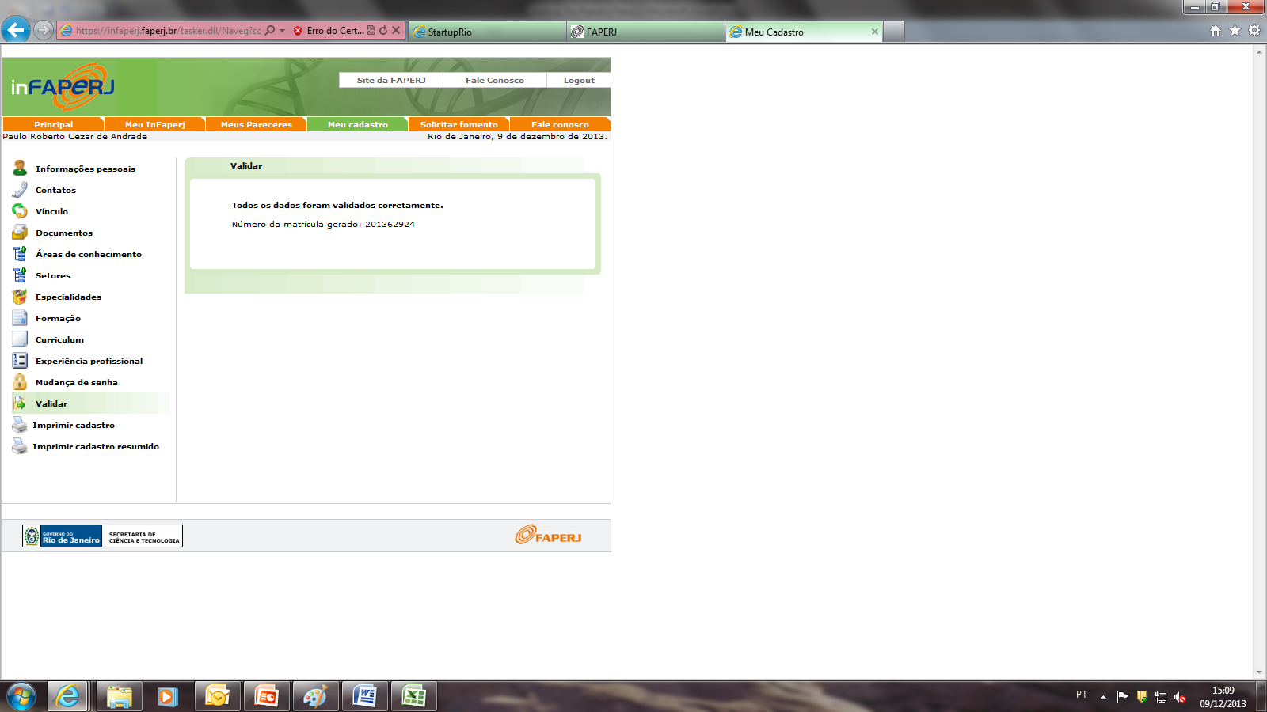
Passo a Passo para sua Inscrição
Clique na pasta Validar que ela lhe gerará o seu código de matrícula.
Caso seja um novo cadastro, o número de matrícula na FAPERJ será gerado (podendo ser visualizado todas as vezes que o usuário entrar no sistema na parte de “informações pessoais” no primeiro campo (não editável).
Caso seja uma atualização de cadastro já existente na FAPERJ: o botão de VALIDAR servirá para atualizar os dados no sistema interno da FAPERJ. Caso haja alguma pendência o Sistema irá avisá-lo.
Você irá perceber que todos os dados que preencheu fazem parte do seu currículo. Para verificar basta imprimí-lo.
A qualquer momento você pode atualizar o seu cadastro.

Slide 21
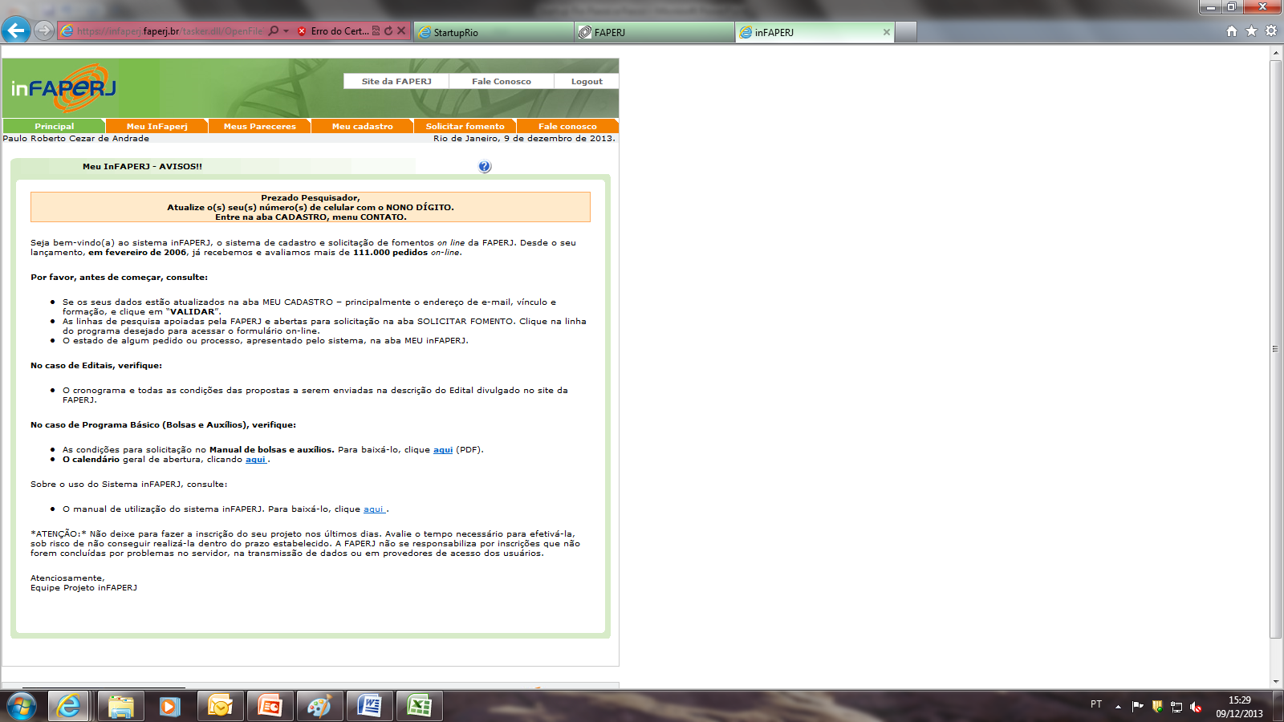
Passo a Passo para sua Inscrição
Quando você entrar novamente no inFAPERJ, após digitar seu CPF e senha, você será encaminhado para a aba principal.
Na aba principal você encontrará informações detalhadas de como utilizar e navegar no inFAPERJ.

Slide 22
Passo a Passo para sua Inscrição
2º passo
Formulário on-line

Slide 23
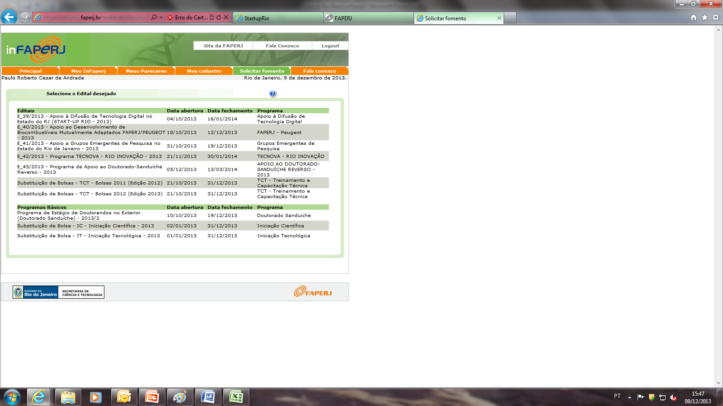
Passo a Passo para sua Inscrição
2º passo
Formulário on-line
Selecionar

Slide 24
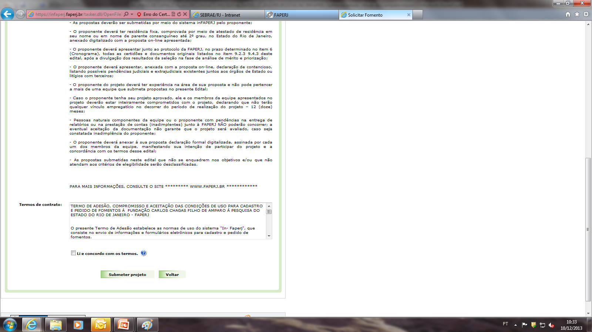
Passo a Passo para sua Inscrição
Antes de passar para o preenchimento dos dados e para o projeto propriamente dito o Termo de Adesão deverá ser lido e concordado.
Ler o Termo de Adesão
Marcar a caixa de texto:
Li e concordo com os termos.
Clique em Submeter projeto

Slide 25
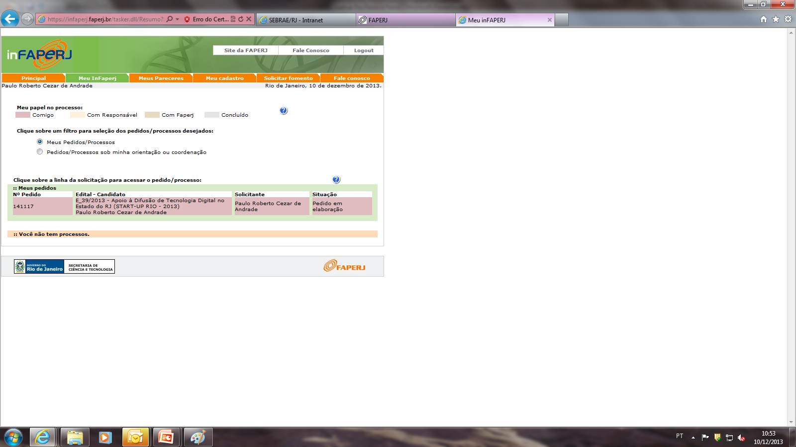
Passo a Passo para sua Inscrição
Caso você já tenha lido e assinado o Termo de Adesão e deseja continuar o preenchimento do seu projeto basta ir para a aba “Meu inFAPERJ” que aparecerá o seu formulário.
Clique no seu projeto

Slide 26
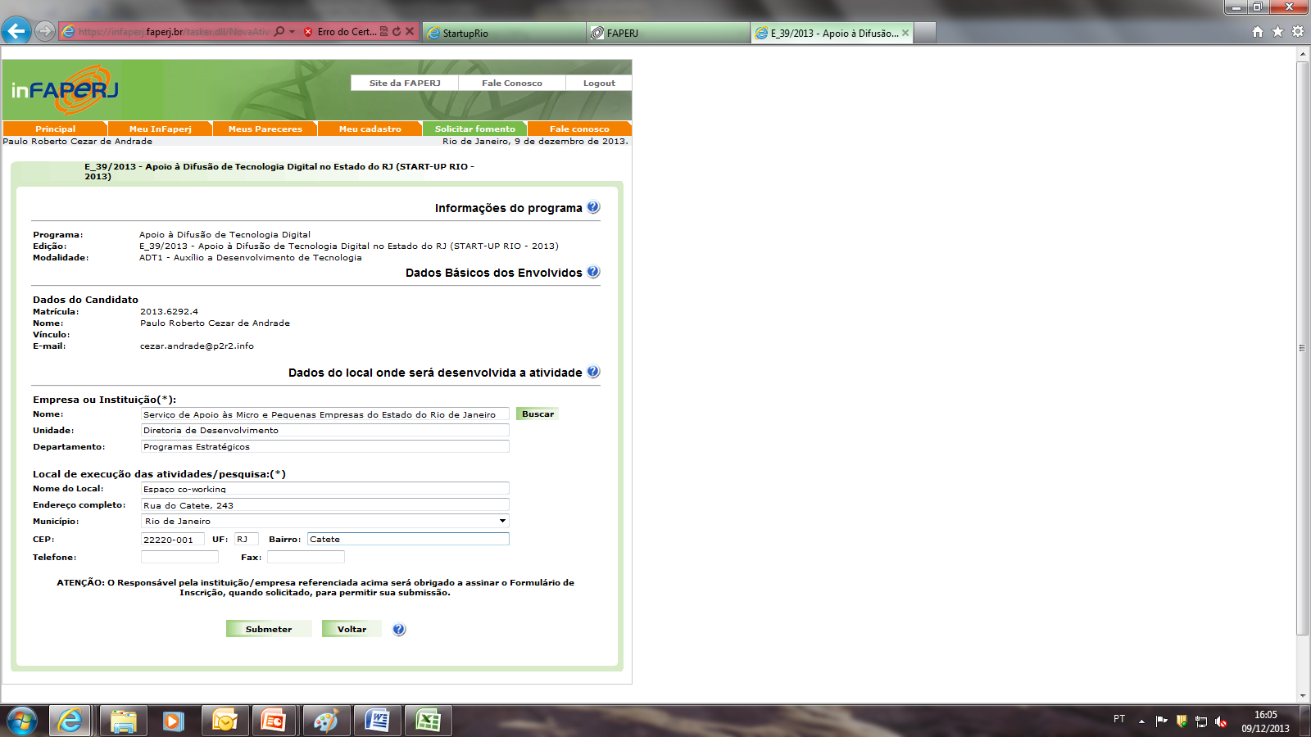
Passo a Passo para sua Inscrição
Para poder prosseguir com a nova solicitação, todas informações básicas desta tela devem ser preenchidas. Ao clicar em SUBMETER o Sistema irá verificar os dados preenchidos.
Buscar UERJ
Buscar
Preencher com os dados do espaço
do co-working de 1000m² - Rua do Catete, 243

Slide 27
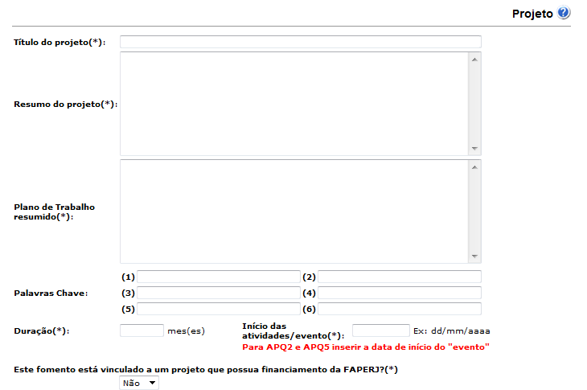
Passo a Passo para sua Inscrição
Após a verificação o inFAPERJ , na mesma tela, abrirá o formulário para preenchimento do Projeto. Os campos obrigatórios estão com “*”. APÓS ROLE A TELA PARA BAIXO
Título do projeto, máximo de 256 caracteres
1. Preencher o campo
Título do Projeto
2. Texto Resumo do
Projeto e o Plano
3. Digitar as Palavras
Chave (máximo de 6)
4. Informar Duração do
Projeto e Data de Início
Resumo , máximo de 3000 caracteres
Plano de Trabalho , máximo de 3000 caracteres
Palavras-chave não são obrigatórias, mas isso agilizará futuras buscas de projetos no banco de dados da FAPERJ.
12
01/03/2014
Manter com “Não”

Slide 28
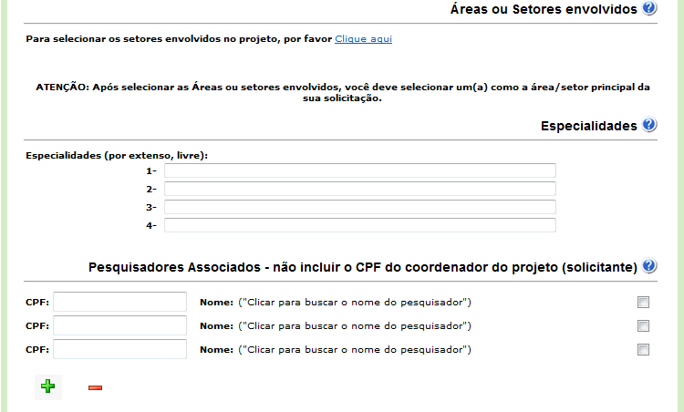
Passo a Passo para sua Inscrição
Após a rolagem aparecerá esta tela. Depois de preenchido ROLE A TELA PARA BAIXO.
1. Os setores envolvidos aparecerão no formulário, para que seja escolhido o setor principal da solicitação. Marque o setor principal.
2. Informe as Especialidades (máximo de 4)
3. Digite o CPF do pessoal que irá participar do projeto. Clicar no quadro para buscar o nome dos participantes.

Slide 29
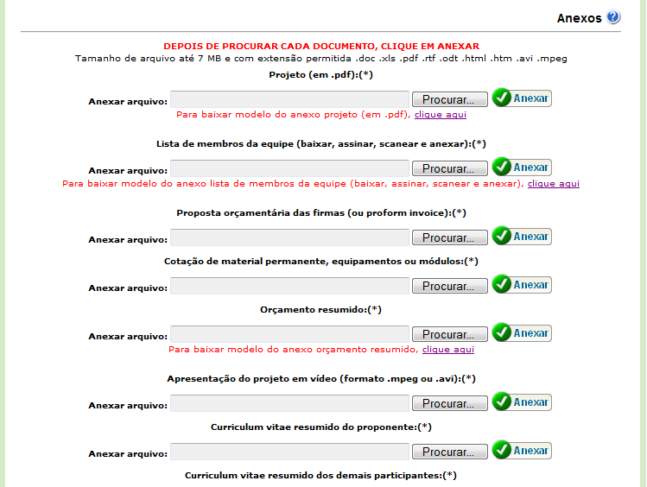
Passo a Passo para sua Inscrição
O projeto deve ser gerado fora do Formulário de Propostas on-line e anexado a este, utilizando-se obrigatoriamente o formato *.pdf, em um limite máximo de 2 MB.
(evitar o uso de figuras, quadros ou gráficos que comprometam os 2MB do arquivo)
Baixar os modelos de formulários:
Modelo de Apresentação do Projeto
Lista dos membros da equipe
Orçamento resumido

Slide 30
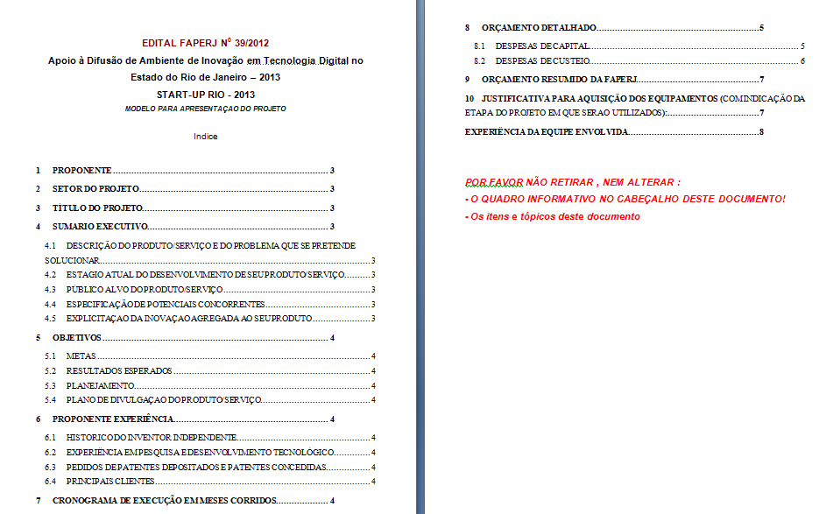
Passo a Passo para sua Inscrição
O projeto deverá ser planejado para 12 meses e com no máximo, 15 páginas (tamanho da fonte = 12; espaço = 1,5; margens = 2,5 cm).
Baixe esse modelo do sítio, pois lá estão todos os formatos de como apresentar o Projeto.
Faça exatamente como solicitado.

Slide 31
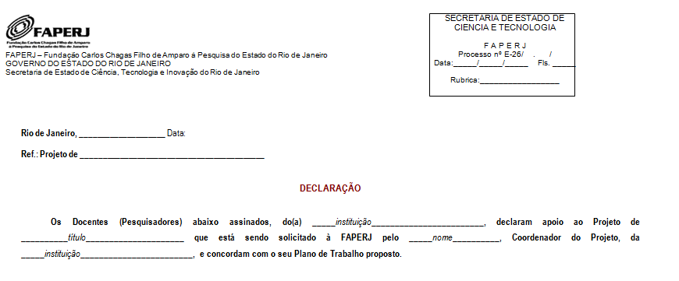
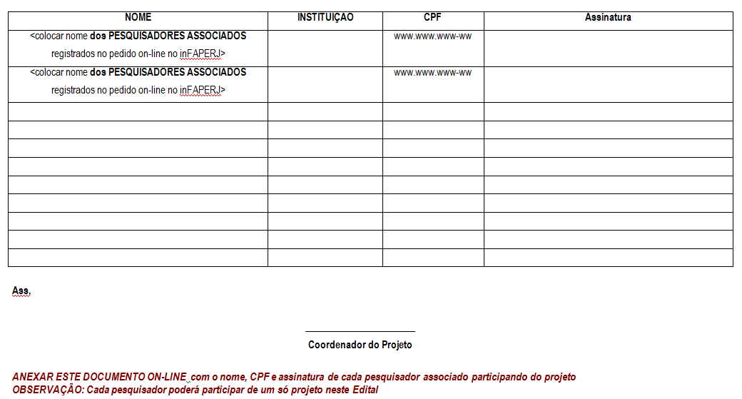
Passo a Passo para sua Inscrição
Uma Lista de membros da equipe deverá ser preenchida
(baixada, assinada por todos, scaneada e anexada).

Slide 32
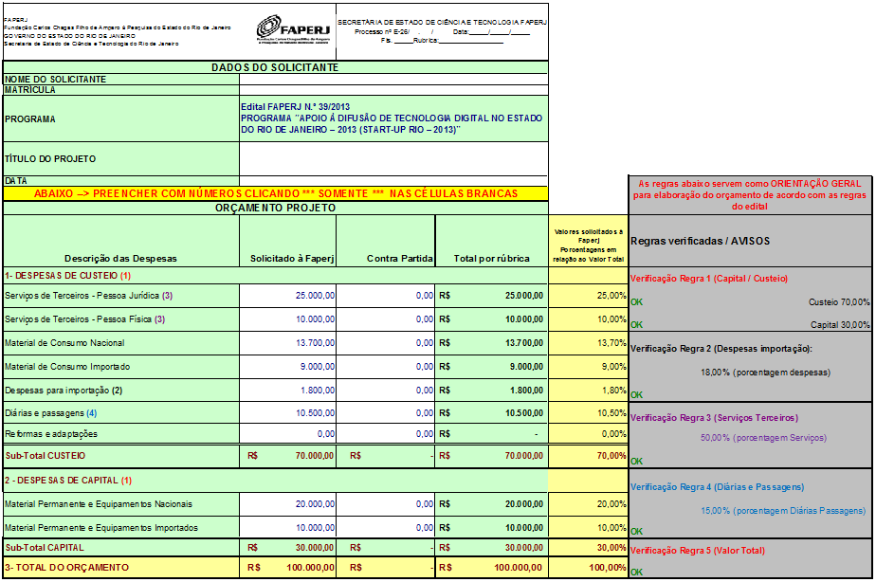
Passo a Passo para sua Inscrição
Uma planilha de orçamento foi disponibilizada, no sítio, para preenchimento. Esta planilha já contém todas as rubricas a serem utilizadas.
Dica:
Observe as verificações das Regras do orçamento, todas devem dar “OK”

Slide 33
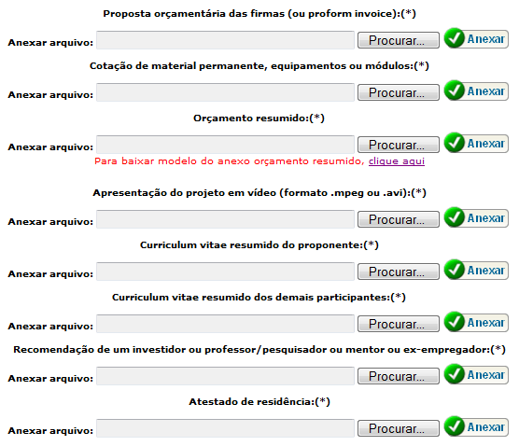
Passo a Passo para sua Inscrição
Anexar os demais documentos solicitados:
Proposta orçamentária.
Cotação de material permanente, equip.
Vídeo de até 4 minutos em MPEG4 ou AVI
Currículos do proponente e de cada um da equipe.
Recomendação
Atestado de residência.
Relatório de Contencioso.

Slide 34
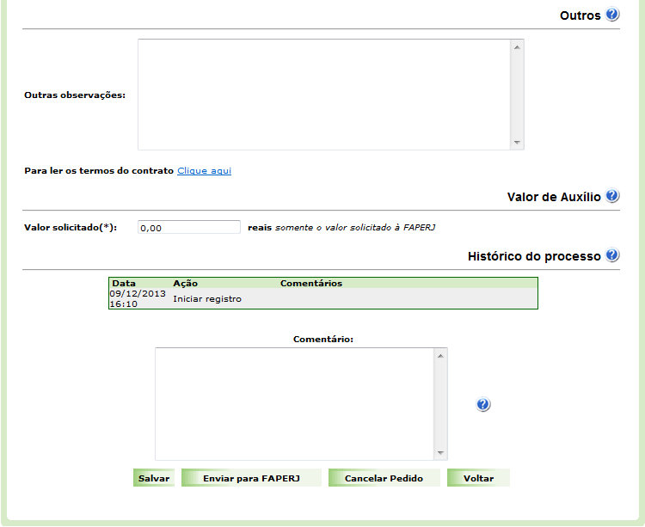
Passo a Passo para sua Inscrição
O valor solicitado a FAPERJ deverá ser de R$ 100.000,00.
O proponente poderá salvar o seu preenchimento quantas vezes for necessário e acessá-lo novamente a partir do menu "Meu inFAPERJ";
Para fazer o envio definitivo do pedido, clicar no botão "Enviar para FAPERJ".
Após o envio definitivo da proposta, não haverá possibilidade de alteração ou substituição de seu conteúdo.

Slide 35
Passo a Passo para sua Inscrição
Observações Finais
Após o envio:
O solicitante receberá um e-mail com a confirmação do recebimento e o número de
protocolo;
O pedido encontrar-se-á no estado “Pedido Enviado” (vide menu "Meu inFAPERJ");
O solicitante receberá um e-mail com a confirmação do recebimento e o respectivo
número de protocolo;
O Formulário de Inscrição será gerado automaticamente, após o envio on-line da
proposta (este formulário encontra-se anexado ao final do pedido on-line no menu
"Meu InFAPERJ"); somente os proponentes que tiverem propostas aprovadas neste
edital deverão entregar à FAPERJ uma cópia impressa desse formulário, com as
devidas assinaturas e carimbos requeridos, em data a ser oportunamente
comunicada, após a divulgação dos resultados finais.

Slide 36
Passo a Passo para sua Inscrição
DÚVIDAS
Que data devo colocar no campo início das atividades?
O que significa APQ2 e APQ5?
As áreas ou setores envolvidos referem-se a minha ideia?
Uma vez que tenho preenchido o Orçamento Resumido, tenho que desenvolver um orçamento detalhado e executar todas as cotações de equipamentos, material permanente, bem como as propostas orçamentárias das firmas (ex: advogado, contador, etc.)?
Atestado de residência (contas de luz, gás, etcv.) pode estar em nome de meus pais se eu anexar cópia de minha carteira de motorista ou da identidade?
Relatório de contencioso pode ser feito de próprio punho e assinado por mim, atestando que não tenho quaisquer pendências judiciais, financeiras, etc.?

